Slide 1
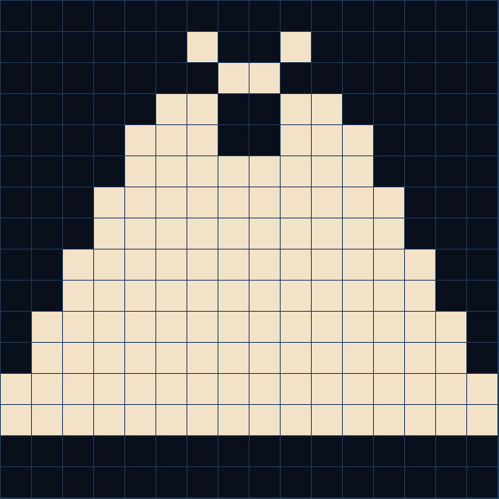
MISSION 01
拍下火星第一眼
火星第一眼：1976 維京一號的拍照任務・第一節
任務控制中心・廣播即將開始
MISSION 01 · 火星第一眼：1976 維京一號的拍照任務 1

Slide 2
【任務控制中心廣播】
1976 年 7 月 20 日 維京一號成功登陸火星・克里斯平原！ 任務：拍下人類史上第一張 火星地表照片。
🛰
火星 ⇄ 地球
距離約 3 億公里
光線走這段距離
單程大約需要 16 分鐘 40 秒
MISSION 01 · 火星第一眼：1976 維京一號的拍照任務 2

Slide 3
❓ 問題來了
想一想
維京一號要怎麼「記住」眼前的景象？
小組討論 2 分鐘 提示：眼前的景像要用什麼方式儲存起來，最好的是印出來嗎？
還是用什麼有用的工具來記錄呢？
MISSION 01 · 火星第一眼：1976 維京一號的拍照任務 4

Slide 4
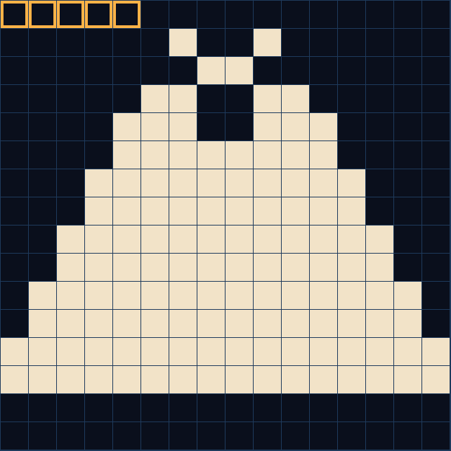
掃描式相機的辦法
把眼前的景物 切成一格一格的小方格， 一格一格記下內容。 每一個小格子，就是一個「像素」。 今天所有的數位相機、手機拍照，做的都是同一件事！
由左至右、由上至下，一格一格記
MISSION 01 · 火星第一眼：1976 維京一號的拍照任務 5

Slide 5
🎮 地貌判讀挑戰
相機掃描火星地貌，你們是任務科學家：越早認出是什麼地貌，得分越高！
粗掃描 4×4
切細 8×8
再切細 16×16
10 分
7 分
5 分
看得出來就搶答！
特徵慢慢浮現
幾乎可以確認
⚠ 亂猜有風險：答錯一次 −2 分！
MISSION 01 · 火星第一眼：1976 維京一號的拍照任務 6

Slide 6

粗掃描・4×4
只有 16 格，猜得出這是什麼地貌嗎？
MISSION 01 · 火星第一眼：1976 維京一號的拍照任務 7

Slide 7
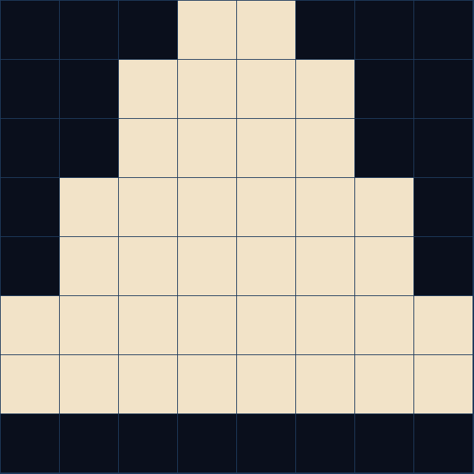
切細重掃・8×8
64 格了，現在呢？哪些特徵浮現了？
MISSION 01 · 火星第一眼：1976 維京一號的拍照任務 8

Slide 8
再切細・16×16
揭曉：一座火山！256 格，幾乎可以確認了。
MISSION 01 · 火星第一眼：1976 維京一號的拍照任務 9

Slide 9
我們發現了什麼？
格子數＝ 解析度
→
→
4×4＝16 格
8×8＝64 格
16×16＝256 格
切得越細 → 細節越多、越好認；但要記錄的資料也越多（16 → 64 → 256 格）。
MISSION 01 · 火星第一眼：1976 維京一號的拍照任務 10

Slide 10
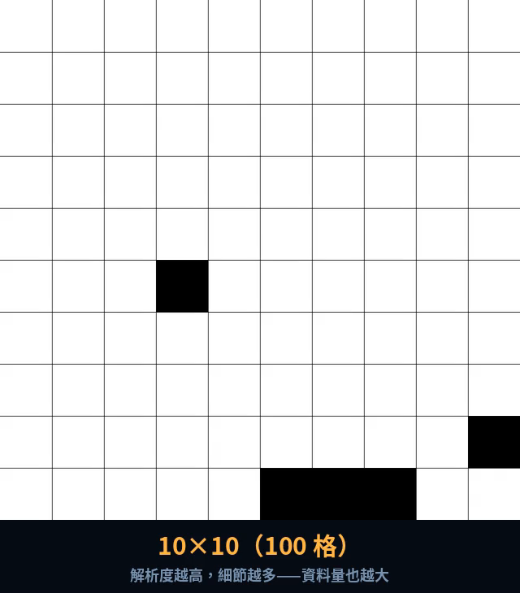

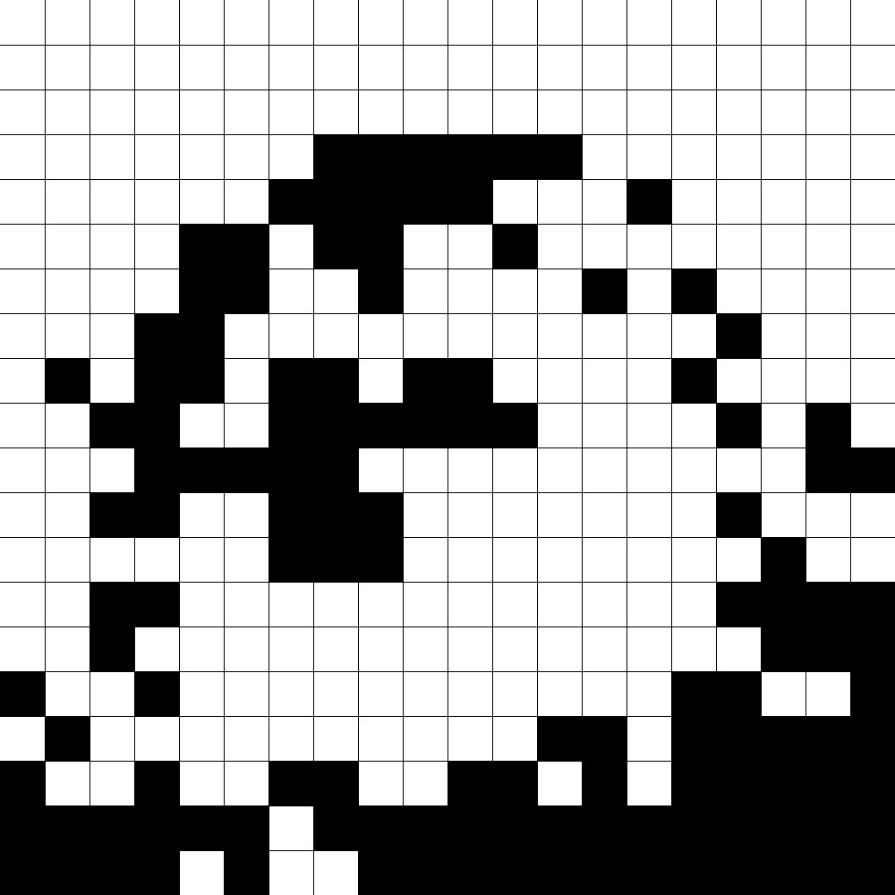
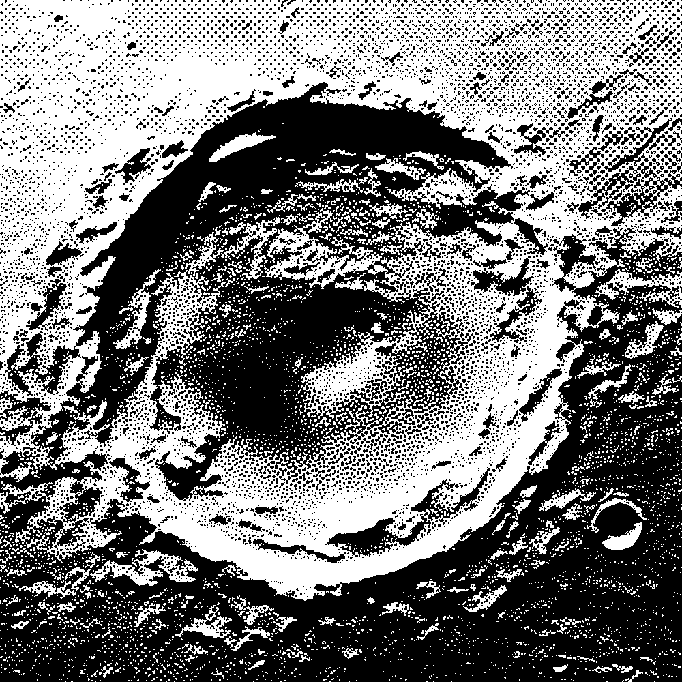
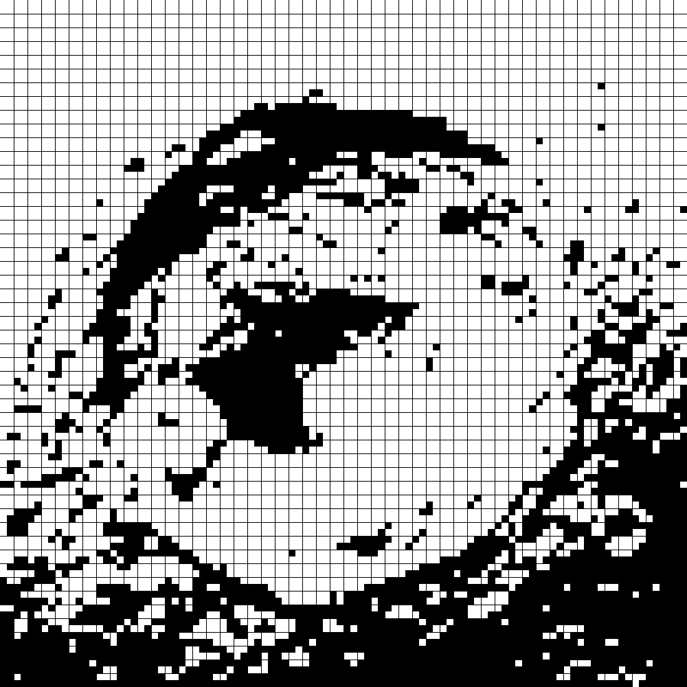
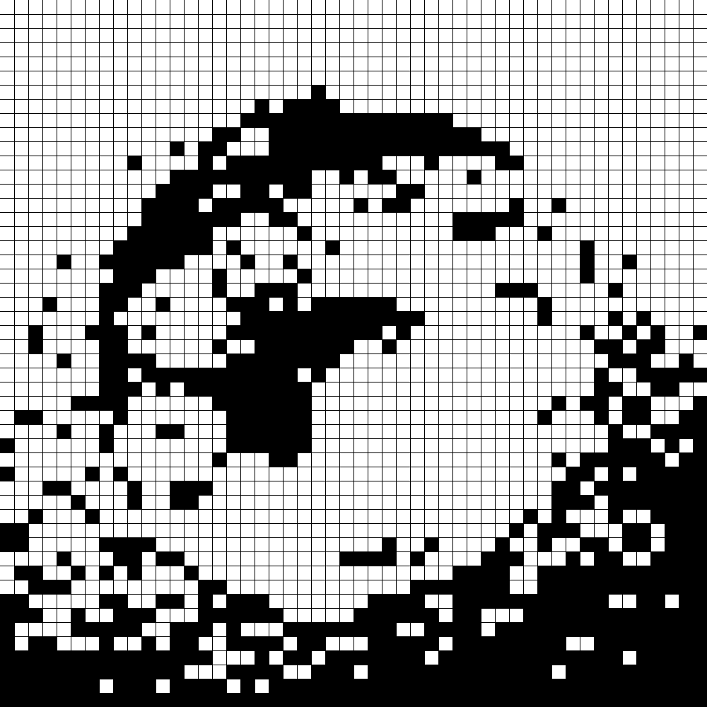
看看真實的情境
10×10
20×20
1000×1000
50×50
100×100
MISSION 01 · 火星第一眼：1976 維京一號的拍照任務 10

Slide 11
📷 換你當維京相機：掃描記錄任務
每組領取：
一張「沒有格子」的地貌圖＋三種空白紀錄卡（6×6／8×8／12×12）
任務規則：
先觀察：圖上沒有格子！小組討論要切多細，才記得下重要特徵
選一張紀錄卡：格子越多越清楚、要記的資料也越多
像掃描器一樣逐格記錄：塗黑＝有地貌、留白＝背景
完成後由別組來檢驗
完成後自我檢核
□ 我們討論後才決定格子數（＿×＿）
□ 我逐格記錄、沒有跳格
□ 別組能認出這是什麼地貌
MISSION 01 · 火星第一眼：1976 維京一號的拍照任務 11

Slide 12
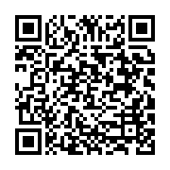
🔍 綜合活動：照片放大實驗
放大、再放大——和「相機會挑重點記嗎？」一起想
放大後看到的格子，有哪一格是相機覺得不重要、就沒記的？
照片放大實驗
做法：掃描右邊的工具，將範例照片不斷放大，直到看見一格一格的色塊。
你會發現：找不到缺格！相機不挑重點、逐格忠實記錄正是掃描紀錄卡的規則，也是維京一號做的事。
MISSION 01 · 火星第一眼：1976 維京一號的拍照任務 12

Slide 13
今日任務完成
拍照＝把景物切成像素、逐格記錄
解析度（格子數）決定細節，也決定資料量
可是……照片還存在火星上的機器裡！ 地球的科學家看不到。要怎麼把它傳回 3 億公里外的地球？ 下一節：把照片傳回地球
MISSION 01 · 火星第一眼：1976 維京一號的拍照任務 12

